Slide 1
实相：如来藏
中观系列讲座（七）

Slide 2
基础概念： 自空中观、他空中观
1，自空：否定某个概念自身的真实性。
2，他空：承认某个概念自身的成立，
同时否定在这个概念之上其他某个概念的成立。

Slide 3
一、什么是“如来藏”？
如来藏的异名：
实相、佛性、真如、法界、法身、圆觉、
胜义谛 、大空性、大涅盤

Slide 4
如来：佛陀十种名号之一。
藏：宝藏、胚胎。
如来藏：佛陀功德的宝藏、胚胎当中的佛陀、 潜伏（隐藏）状态的佛陀
客尘：像旅客一样暂时留存的尘埃（无明）。

Slide 5
二.
如来藏
的特点、属性

Slide 6
1，一切众生都具有如来藏。
【真如于一切，无别然清净，
即是如来故，众生具彼藏。】
---《大乘经庄严论》

Slide 7
2，如来藏没有两个。
【 一切众生界 不离诸佛智
以彼净无垢 性体不二故】
---《究竟一乘宝性论》

Slide 8
3，当客尘存在的时候，
离开客尘之外找不到如来藏。
“全真在妄”

Slide 9
4，从来不曾被客尘污染过，
客尘可以被消除。
“离诸妄染”
【 如虚空遍至 体细尘不染
佛性遍众生 诸烦恼不染】
---《究竟一乘宝性论》
【一切诸佛极方便求如来之藏垢不可得。无垢性是佛性。于一切众生所无量相好清净庄严。如油杂水不可得。如是无量烦恼覆如来性。佛性杂烦恼者无有是处。】--《央掘魔罗经》

Slide 10
5，常恒不变，圆满具足佛陀的一切功德。 “常乐我净”
【无垢功德具】
---《究竟一乘宝性论》
【如来藏者即是法身。舍利弗。如我所说法身义者。过于恒沙不离不脱不断不异。不思议佛法如来功德智慧。】
---《佛说不增不减经》

Slide 11
6，本来具足，不是重新产生的。
【 净心如虚空 无因复无缘
及无和合义 亦无生住灭
如虚空净心 常明无转变】
---《究竟一乘宝性论》

Slide 12
7，大空性，超越一切戏论。
【佛体无前际。及无中间际。亦复无后际故。又复远离一切戏论虚妄分别。寂静体故。名为自然。】
---《究竟一乘宝性论》

Slide 13
8，如来藏不是凡夫的境界。
【唯佛世尊，实眼实智，为法根本，为通达法，为正法依，如实知见。】
【如来藏者，是如来境界，非一切声闻、缘觉所知。如来藏处，说圣谛义。如来藏处甚深故，说圣谛亦甚深，微细难知，非思量境界；是智者所知，一切世间所不能信。】
-----《胜鬘师子吼一乘大方便方广经》

Slide 14
“众生具有如来藏”的证据
三、

Slide 15
基于相关教证前提下的三大证据：
【佛身能现故，真实无别故，
具种故众生，恒具如来藏。】
------《宝性论》

Slide 16
基于相关教证前提下的三大证据：
1，“佛身能现故” --
众生通过修行，最终能够现前佛陀的法身。
【有藏勤作故，能见黄金等，
无藏虽勤作，唯一生烦恼。】---《赞法界颂》

Slide 17
基于相关教证前提下的三大证据：
2，“真实无别故”--
真如周遍于一切事物、包括一切有情。
【 如空遍一切 而空无分别
自性无垢心 亦遍无分别】
---《究竟一乘宝性论》

Slide 18
基于相关教证前提下的三大证据：
3，“具种故”
（1）众生具有成佛的种性、将来可以成佛。
（2）佛果是无为法。
PS：三大证据具有内在联系

Slide 19
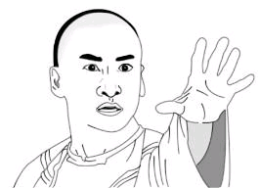
四、对“如来藏”的几种错误认识

Slide 20
错误1：认为“如来藏”不是空性。
《楞伽经》：“大慧问曰：世尊于契经中说如来藏为分别垢之所染污，然是常住、坚固、不变，如来藏与诸外道所说神我有何差别？世尊，诸外道类亦说神我常住、非作、无德、周遍、不坏。世尊告曰：大慧，我所宣说如来藏者不同外道所说神我。大慧，如来应正等觉是于三解脱门、涅槃、无生等句义说名如来藏。为除愚夫于无我之恐怖，由如来藏门显示无分别处、无相境界。大慧，现在未来诸菩萨摩诃萨不应执我。”
《大般若经》：“设有一法过于涅槃，我亦说如梦幻。”

Slide 21
错误2：认为“如来藏”是空无的状态。
【呜呼今世人，二人坏正法，
谓说唯极空，或复说有我，
如是二种人，倾覆佛正法。】 ---《央掘魔罗经》
【大圣说空法,为离诸见故,若复见有空,诸佛所不化】
---《中论》
【如是空性也是指正在显现有法时远离一多的执著戏论，各自本体空性如同镜中的影像，而并非是最终一切都不存在，或者最初与现在无有而迷现。】
---《心性休息大车疏》

Slide 22
错误3：认为“如来藏”是无常、迁变的事物。
【但实际上与法界无二无别的智慧无生本体，根本不应该有数量刹那的类别，在所化众生前并不显现，因此承许是无为法，不承认是有为法，否则就像一切菩萨圣者与阿罗汉的意生身一样，将成为具有无明，而不会成为究竟的皈依处，因为具有生灭而是欺惑的有法之故。《智光庄严经》中云：“文殊，所谓无生无灭即是善逝阿罗汉真实圆满正等觉之异名。”】
------《中观宝鬘论释》

Slide 23
错误4： 认为“如来藏大光明”是一个大火球、大灯泡。
（1）【若以色见我。。。不能见如来】---《金刚经》
（2）
【诸佛如来身 如虚空无相】---《究竟一乘宝性论》
（3）
【无物不可见 无观无依止
过眼识境界 无色不可见】---《究竟一乘宝性论》

Slide 24
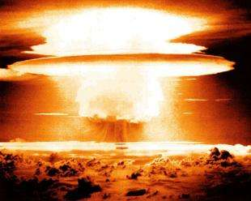
错误4： 认为“如来藏大光明”是一个大火球、大灯泡。

Slide 25
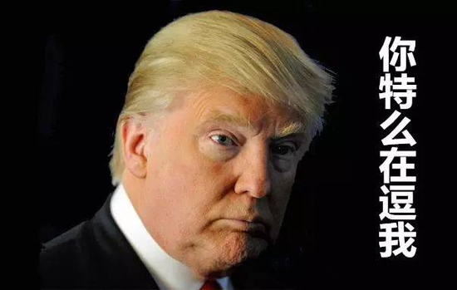
错误4： 认为“如来藏大光明”是一个大火球、大灯泡。

Slide 26
错误5： 认为如来藏是一个存在边界的事物（有法）。
【菩提广无边 犹如虚空界】
---《究竟一乘宝性论》

Slide 27
错误6：认为“如来藏能生万法”是种子生芽的方式。
（1）【转依是烦恼不转因,圣道转因,应知但是创建因性,非生因性】---《瑜伽师地论》
（2）【众生本来具足佛陀之二身，其障垢可以依靠二种资粮遣除，而并非是能生所生的因果关系，否则有法身报身成有为法无常之过失故。】
---《心性休息大车疏》
PS:【如是一切法虽空，从空性中亦得生。】---《入中论》

Slide 28
五、如果 如来藏 不存在 会怎样？

Slide 29
1，一切万法显现不可能存在。
【除此存在明分外，他处存在不可能， 是故若无此明分，一切不现如虚空。】---《定解宝灯论》 【以有空义故，一切法得成，若无空义者，一切则不成】 --《中论》
【无始时来界 一切法等依 由此有诸趣 及涅盘证得】 ---《大乘阿毗达摩经》

Slide 30
2，众生不可能产生追求解脱的想法。 【若无佛性者 不得厌诸苦 不求涅槃乐 亦不欲不愿】-《究竟一乘宝性论》
3，无论怎样修行也不可能成佛。 【若无如来藏者空修梵行。如穷劫钻水终不得酥。】 ---《央掘魔罗经》

Slide 31
六、实相与现相

Slide 32
二谛
现相
实相
觉悟
胜义谛
无明
世俗谛
胜义谛
二谛之间非一非异

Slide 33
现相
实相
觉悟
佛
无明
众生
如来藏

Slide 34
2，两种二谛
（1）【二转】现空二谛。
：显现是世俗、空性是胜义。
（2）【三转】实相现相二谛。
：实相现相不一致的状态是世俗、
实相现相一致的状态是胜义。

Slide 35
2，两种二谛
 | 世俗 | 不清净的显现 | 世俗
二转 | 世俗 | 清净显现 （如来藏大光明） | 胜义 | 三转
 | 胜义 | 离戏空性 | 胜义

Slide 36
3，既然众生本来是佛，为何会轮回？ 既然众生本来是佛，为何需要修行？
回答：
1，实相当中没有轮回。
2，现相当中众生不是佛。
现相当中的众生在实相中是佛。
现相当中众生是佛。
众生本来是佛

Slide 37
四、对“如来藏”的三种错误认识
七、空与不空

Slide 38
【 具有差别相，客尘界空性，
见无差别相，无上法不空。】
---《宝性论》

Slide 39
1，二转与三转对于“空”的定义不同。
二转：显现的本质是空性。
三转：究竟状态下，某种显现如果不存在就是空，如果存在就是不空。

Slide 40
2，“客尘界空性”这句话可以囊括整个自空中观。
客尘：无明、二取、戏论、我执、烦恼、业、二障。

Slide 41
3,中观五大推理能不能“破掉”如来藏？
回答：
（1），不能， 真正的如来藏无法被破除。
（2），能，凡夫分别念面前“如来藏”的概念可以被破除。
【善男子，一切世界，始终生灭，前后有无，
聚散起止，念念相续，循环往复，种种取舍，皆是轮回，未出轮回，而辩圆觉，彼圆觉性即同流转】
---《圆觉经》

Slide 42
总结：
（1）自空中观空掉的是客尘，客尘去除之后如来藏自然显露。
【尽其佛所说，显示空性经，
皆为灭烦恼，非失坏此界。】--《赞法界颂》
（2）“如来藏不空”的前提是“客尘空”，也就是远离一切戏论的大空性。

Slide 43
PS:
【世尊，有二种如来藏空智。
世尊，空如来藏，若离若脱若异一切烦恼藏。
世尊，不空如来藏，过于恒沙不离不脱不异不思议佛法。】
--《胜鬘经》

Slide 44
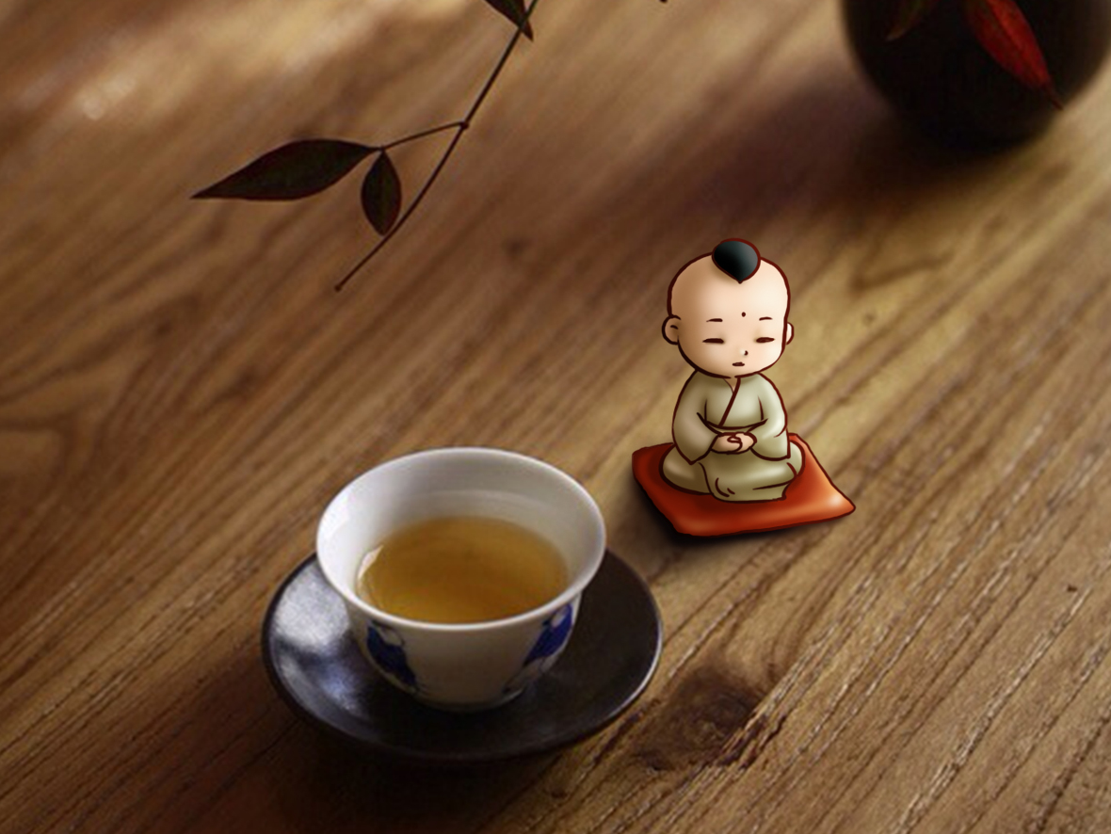
课间休息（5分钟）

Slide 45
八、万法皆空，为何需要承认“如来藏”的存在？

Slide 46
1，抉择入定空性的前提下，一切概念都不成立，“如来藏”这个概念也不成立。
“无佛无众生”

Slide 47
2，后得以妙慧辨别万法的前提下，有就是有，无就是无。
例如，在世俗谛当中需要承认因果、轮回、三宝的存在。同样，在世俗谛当中需要承认有如来藏。

Slide 48
3，【前译自宗何观点？无二双运大智前，
遣诸所破之无遮，引他非遮皆不许。
若问仅思空性言，则当承认无遮见。 】
--《定解宝灯论》
-----【拓展】：“则当承认无遮见”、
承认“大空性”、“离戏论”间接就相当于承认如来藏。

Slide 49
PS：【如是心中实心相不可得，是心性不生不灭，常是净相，客尘烦恼相著故，名为不净心】
--《大智度论》

Slide 50
【何谓诸法性净？谓一切法空相，离有所得故；一切法无相相，离忆想分别故；一切法无作相，不取不舍，无求无愿，毕竟离自性故，是名性常清净。以是常净相，知生死性即是涅槃，涅槃性即是一切法性，是故说心性常清净。善男子，譬如虚空，若受垢污无有是处；心性亦如是，若有垢污无有是处。又如虚空，虽为烟尘云雾覆翳，不明不净，而不能染污虚空之性。设染污者不可复净，以虚空实不染污故，还见清净。凡夫心亦如是，虽邪忆念起诸烦恼，然其心相不可垢污。设垢污者不可复净，以心相实不垢污性常明净，是故心得解脱。】
--《思益梵天所问经》

Slide 51
九、学习 如来藏法门的利益

Slide 52
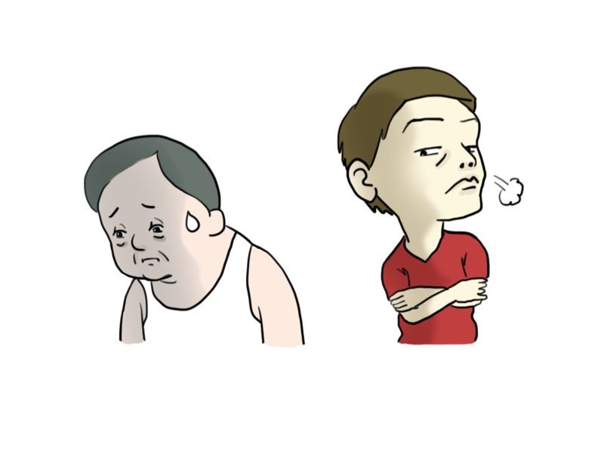
1，五种必要：
【 为断彼等有，怯懦轻辱众，
执非真谤法，过分贪执我，
如是五过说。】
【 喜敬众如佛，妙慧智大慈，
由生五法故，无过平等观】
---《宝性论》

Slide 53
2，【若人过去曾值诸佛。供养奉事闻如来藏。于弹指顷蹔得听受。缘是善业诸根纯熟。所生殊胜富贵自在。是诸众生今犹纯熟。所生殊胜富贵自在。由彼往昔曾值诸佛蹔得听闻如来藏故。于未来世闻如来藏。当复信乐如说修行。诸根纯熟富贵自在。色力具足智慧明达。梵音清净莫不爱乐。或作转轮圣王。或为王子。或为大臣。贤德具足离诸慢恣。降伏睡眠精勤修学无诸放逸。及余功德悉皆成就。或为释梵护世四王。斯由曾闻如来之藏功德所致。身常安隐无病无恼。寿命延长人所爱敬。具足听闻如来常住大般涅槃甘露之法。坚固安隐久住世间。随顺世间而共娱乐。知诸如来不从欲生。广为世间开示演说。以此智慧功德利益。在所生处子孙众多父母长寿。常受人天一切快乐。族姓殊胜悉皆具足。斯由闻知一切众生悉有如来常住藏故。未来现在天上人中。一切快乐常得具足。】---《央掘魔罗经》

Slide 54
【尔时世尊复告金刚慧菩萨言。若善男子善女人。被于业障之所缠缚。得闻此如来藏经。受持读诵为他敷演。由彼闻此经典读诵受持。讽诵敷演书写经卷。以小勤劳业障销灭佛法现前】
【若有菩萨。得此如来藏法。书写经卷读诵受持。思惟其义为他广说。而彼菩萨应作是念。我今获得无上菩提。其人应受人天阿苏罗供养恭敬。】
---《大方广如来藏经》

Slide 55
【菩萨闻此修多罗 作是思惟获胜觉
若有人手得此经 人天礼拜应恭敬
诸佛世尊大导师 称赞彼人人中最
亦名最胜之法王 若经入于彼人手
是人照曜如满月 应受礼敬如世尊
能持法炬为世雄 由入此经于彼手】
---《大方广如来藏经》

Slide 57
3，了解佛陀的功德，增上信心。
【狮子吼者名决定说，一切众生悉有佛性，
如来常住无有变易。】
【善男子！如来身者是常住身、不可坏身、
金刚之身，非杂食身，即是法身。”】
【诸比丘，若戒律圆满者，于如来无为法，
说为有为法者，不若成为外道，毋宁死矣。】
---《大般涅槃经》

Slide 58
4，增上信心，相合实相，推进修行。
【速疾得成就，无上佛菩提。】
【以信诸功德，速证无上道。】
---《究竟一乘宝性论》

Slide 59
😉
十、注意事项
1，如来藏与阿赖耶识。
：有些语境下是一个意思，有些语境下意义不同。

Slide 60
2，关于“常乐我净”
（1）【空性即清净，无我得胜我，
佛得净我故，成大本性我。】
------《大乘经庄严论》
（2）【以如来法身自性清净离一切烦恼障智障习气故名为净。是故说言。唯如来法身是净波罗蜜。以得寂静第一自在我故。离无我戏论究竟寂静故名为我。是故说言。唯如来法身是我波罗蜜。以得远离意生阴身因故名为乐。是故说言。唯如来法身是乐波罗蜜。以世间涅槃平等证故。故名为常。是故说言。唯如来法身是常波罗蜜。】
---《宝性论释》
(3)【大慧，如来藏非常非无常，何以故？
以此二皆为过失故。】
---《楞伽经》

Slide 61
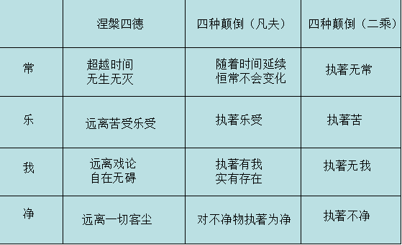

Slide 62
3,三转的基本原则---“假必依实”
（1） 【地依水依风，风尽依虚空，
虚空非依风， 非依水地界。
如是蕴界根，依于诸业惑，
业惑则恒依，非理之作意，
非理作意者，尽住净心中，
心自性诸法，不住于一切】---《宝性论》
（2）【同见以及不同见，共同所见为明分，
成立现基不能无，犹如观看戏剧等。】
---《定解宝灯论》

Slide 63
3,三转的基本原则---“假必依实”
随理唯识：
认为 阿赖耶识（有为法） 是万物的终极基础（实）
唯识
随教唯识：
认为 如来藏 （无为法）是万物的终极基础（实）

Slide 64
4，如来藏与“外道神我”的区别
（1），如来藏是无我空性。
（2），如来藏与世俗万法不是“能生所生”的关系。

Slide 65
5，自空与他空见可以圆融。
【证悟自在者多罗瓦大师也曾这样说过：
以辨别后得的妙慧观察时，最终果位身智自性如来藏常有、稳固、寂灭、永恒的本性，即是无欺胜义谛。
在决定入定时，修持远离一切戏论。这也是极其深奥的要诀。】
---《中观庄严论释》

Slide 66
本节课的内容：你听懂了多少？
A:： 低于30%
B ： 30%---50%
C : 50%-70%
D : 70%-90%
E : 高于90%

Slide 67
预习
中观系列讲座（八）
《结语：清净圆满》

